Slide 1
Noslēguma darbs · Sistēmas koncepcijas prezentācija
Automatizēta darba grafika sastādīšanas sistēma mazumtirdzniecības uzņēmumiem ar maiņu darbu
Aleksandrs Kļimanovs
Grupa DP3-1 · 2026./2027. mācību gads
Rīgas Valsts tehnikums · Datorikas nodaļa · Izglītības programma “Programmēšana”
Notes:
Labdien! Mani sauc Aleksandrs Kļimanovs, grupa DP3-1. Prezentēšu sistēmas koncepciju automatizētai darba grafika sastādīšanai mazumtirdzniecības uzņēmumiem ar maiņu darbu. Īsi iezīmēšu problēmu, tirgus izpēti, piedāvāto koncepciju, lomas un SVID analīzi, un noslēgumā – secinājumus.

Slide 2
Saturs
3
Priekšmeta joma un problēma
4
Tirgus izpēte: pieejamie risinājumi
5
Sistēmas koncepcija: mērķis, auditorija, funkcionalitāte
8
Lietotāju lomas un piekļuves tiesības
10
SVID analīze
11
Secinājumi un attīstības perspektīvas
12
Izmantotie informācijas avoti
2
Notes:
Prezentācijā ir septiņas sadaļas: vispirms problēma un tirgus, tad sistēmas koncepcija, lomas, SVID un secinājumi. Beigās – avoti. Uzsvars uz to, kāpēc sistēma ir nepieciešama un kā tā atšķiras no jau pieejamajiem risinājumiem.

Slide 3

Priekšmeta joma un problēma
Priekšmeta joma
Identificētā problēma
Mazumtirdzniecības uzņēmumi ar maiņu darbu.
Grafiks tiek sastādīts manuāli Excel tabulā; tabula ierobežojumus nepārbauda.
Kļūdas – nepietiekams darbinieku skaits maiņā, atpūtas laika pārkāpumi – atklājas tikai pēc grafika izveides.
Katram mēnesim jāsastāda grafiks, ievērojot:
darbinieku slodzes (1,0 / 0,67 / 0,5);
mēneša stundu normu;
darba un atpūtas laika prasības.
Aktualitāte: uzdevums atkārtojas katru mēnesi, un kļūdas ietekmē darbiniekus, klientus un atbilstību Darba likumam.
3
Notes:
Mazumtirdzniecībā darbs notiek maiņās, un katrā dienas daļā veikalam vajag noteiktu skaitu darbinieku. Praksē grafiku sastāda manuāli Excel tabulā – to apliecināja arī saruna ar mazumtirdzniecības kasieri. Tabula datus glabā, bet ierobežojumus nepārbauda, tāpēc kļūdas atklājas tikai pēc grafika izveides.

Slide 4
Tirgus izpēte: pieejamie risinājumi
Risinājums | Maksa | Automātiskā sastādīšana | Būtiskākie trūkumi
Excel tabula | Nav | Nav | Nav pārbaužu, vēstures, vienotas vides
Planday | Par lietotāju | Daļēji, augstākajā tarifā | Pilnapjoma sistēma; augsta cena mazam uzņēmumam
Deputy | Par lietotāju | Jā, ar AI atbalstu | Citas regulējuma vides pieņēmumi
Shiftbase | Par lietotāju | Agrīnā piekļuvē – tikai projekts | Vadītājam grafiks jāpārbauda un jālabo
Secinājumi: starp manuālu Excel tabulu un dārgiem pilnapjoma risinājumiem ir niša – vienkārša, šaura fokusa sistēma ar Latvijas noteikumu parametriem.
4
Notes:
Salīdzināju trīs universālas grafiku vadības sistēmas – Planday, Deputy un Shiftbase – ar praksē izmantoto Excel tabulu. Visas trīs ir pilnapjoma risinājumi ar maksu par lietotāju; automātiskā sastādīšana dažās pieejama tikai augstākajā tarifā vai agrīnā piekļuvē, un Latvijas noteikumu atbalsts nav apstiprināts.

Slide 5

Sistēmas koncepcija: mērķis un mērķauditorija
Sistēmas mērķis
Mērķauditorija
Automatizēt ikmēneša darba grafika sastādīšanu, ievērojot darbinieku slodzes, mēneša stundu normu, summēto darba laiku un atpūtas prasības, un nodrošināt vienotu vidi grafika izveidei, vēlamo brīvdienu un slimības gadījumu uzskaitei un aizvietotāja izvēlei.
Mazumtirdzniecības uzņēmumi ar maiņu darbu. Sistēma veidota universāla – ar jēdzienu “darbinieks”. Četras lietotāju lomas: uzņēmuma administrators, vecākais darbinieks, darbinieks un sistēmas administrators.
Uzņēmuma administrācija
filiāles, lietotāji, uzņēmuma vēsture
Plānotā vērtība
mazāk grafikam veltīta laika;
mazāk kļūdu jau sastādīšanas brīdī;
caurskatāma brīvdienu apstiprināšana;
aizvietotāja ieteikšana;
grafika labojumu vēsture.
Vecākie darbinieki
grafiks, brīvdienu apstiprināšana, aizvietotāji
Darbinieki
savs grafiks, brīvdienu pieteikumi, slimības lapa
Sistēmas administrators
uzņēmumu saraksts, izveide un dzēšana, uzņēmuma administratoru saites, visu uzņēmumu vēsture
5
Notes:
Sistēmas mērķis ir automatizēt ikmēneša grafika sastādīšanu, ievērojot slodzes, stundu normu un atpūtas prasības, un nodrošināt vienu vidi grafika izveidei, brīvdienu un slimības lapu uzskaitei un aizvietotāja izvēlei. Mērķauditorija – mazumtirdzniecības uzņēmumi ar maiņu darbu; četras lietotāju lomas: uzņēmuma administrators, vecākais darbinieks, darbinieks un sistēmas administrators.

Slide 6
Galvenā plānotā funkcionalitāte
Grafika ģenerēšana
Apskate un rediģēšana
Katram mēnesim pēc filiāles iestatījumiem; ja nodrošinājumu nevar segt, tiek parādīts stundu trūkums.
Visi filiāles darbinieki redz grafiku; vadītājs labo maiņas, sistēma pārbauda ierobežojumus un vēsturi.
Vēlamo brīvdienu pieteikumi
Slimības lapas
Darbinieks iesniedz datumus; vecākais apstiprina vai noraida ar iemeslu; apstiprinātās dienas netiek plānotas.
Tiek pieņemtas kā fakts; ietekmētās maiņas kļūst brīvas, iemesls netiek glabāts.
Brīvo maiņu aizvietošana
Lietotāju pārvaldība
Tiek ieteikti filiāles darbinieki ar mazāk ieplānotajām stundām, kuriem tajā dienā nav maiņas vai prombūtnes.
Reģistrācija tikai ar vienreiz lietojamām saitēm (7 dienas); lomu hierarhija; darbību vēsture.
6
Notes:
Funkcionalitāte ir sagrupēta divos blokos. Pirmais ir pats grafiks – ģenerēšana, apskate, rediģēšana un stundu kopsavilkums. Otrais ir cilvēki un prombūtnes – brīvdienas, slimības lapas, aizvietošana un lietotāju pārvaldība ar uzaicinājuma saitēm.

Slide 7

Kā notiek grafika ģenerēšana
1
2
3
4
5
Filiāles iestatījumi
→
Mēneša norma
→
Maiņu sadale
→
Pārbaudes
→
Rezultāts
darba laiks · intervāli · maks. maiņa · min. atpūta
darba dienas × 8 h × slodze
priekšroka darbiniekam ar mazāk stundām
1 maiņa/dienā · filiāles laiks · atpūta · prombūtnes
grafiks · stundu kopsavilkums · trūkums
7
Notes:
Ģenerēšana sākas ar filiāles iestatījumiem – darba laiku, nepieciešamo darbinieku skaitu intervālos, maksimālo maiņas garumu un minimālo atpūtu. No tā tiek aprēķināta katra darbinieka mēneša norma, tad maiņas tiek sadalītas, dodot priekšroku darbiniekam ar mazāk stundām. Katrs solis tiek pārbaudīts, un rezultāts ir grafiks ar stundu kopsavilkumu vai trūkuma ziņojumu. Jāuzsver: algoritma uzvedība sarežģītos reālos grafikos vēl ir pieņēmums – to plānots pārbaudīt ar reāliem grafiku datiem.

Slide 8
Lietotāju lomas un piekļuves tiesības
Loma | Tvērums | Galvenās tiesības
Sistēmas administrators | Visi uzņēmumi | uzņēmumu izveide, saraksts un dzēšana, uzņēmuma administratoru uzaicināšana, visu uzņēmumu vēsture
Uzņēmuma administrators | Viens uzņēmums, visas filiāles | vecākā darbinieka tiesības, filiāles, vecāko darbinieku reģistrācija, uzņēmuma vēsture
Vecākais darbinieks | Viena filiāle | grafiks un iestatījumi, brīvdienu apstiprināšana, aizvietotāji, darbinieki
Darbinieks | Sava filiāle – tikai skatīšanās | savs grafiks, brīvdienu pieteikumi, slimības lapa, profils
Mantošana: darbinieks, vecākais darbinieks un sistēmas administrators manto reģistrēta lietotāja tiesības; uzņēmuma administrators – vecākā darbinieka tiesības. Sistēmas administrators nav uzņēmuma administratora apakšloma. Piekļuve tiek pārbaudīta servera pusē katram pieprasījumam.
8
Notes:
Ir četras lomas, bet tās neveido vienu lineāru ķēdi. Darbinieks, vecākais darbinieks un sistēmas administrators manto reģistrētā lietotāja tiesības. Uzņēmuma administrators manto vecākā darbinieka tiesības un var tās veikt visās sava uzņēmuma filiālēs. Sistēmas administrators nav uzņēmuma administratora apakšloma: tas pārvalda uzņēmumu sarakstu, izveidi un dzēšanu, izveido uzņēmuma administratora saiti un redz visu uzņēmumu darbību vēsturi, bet neveic filiāļu, grafiku vai darbinieku pārvaldību. Katra darbība tiek pārbaudīta servera pusē.

Slide 9
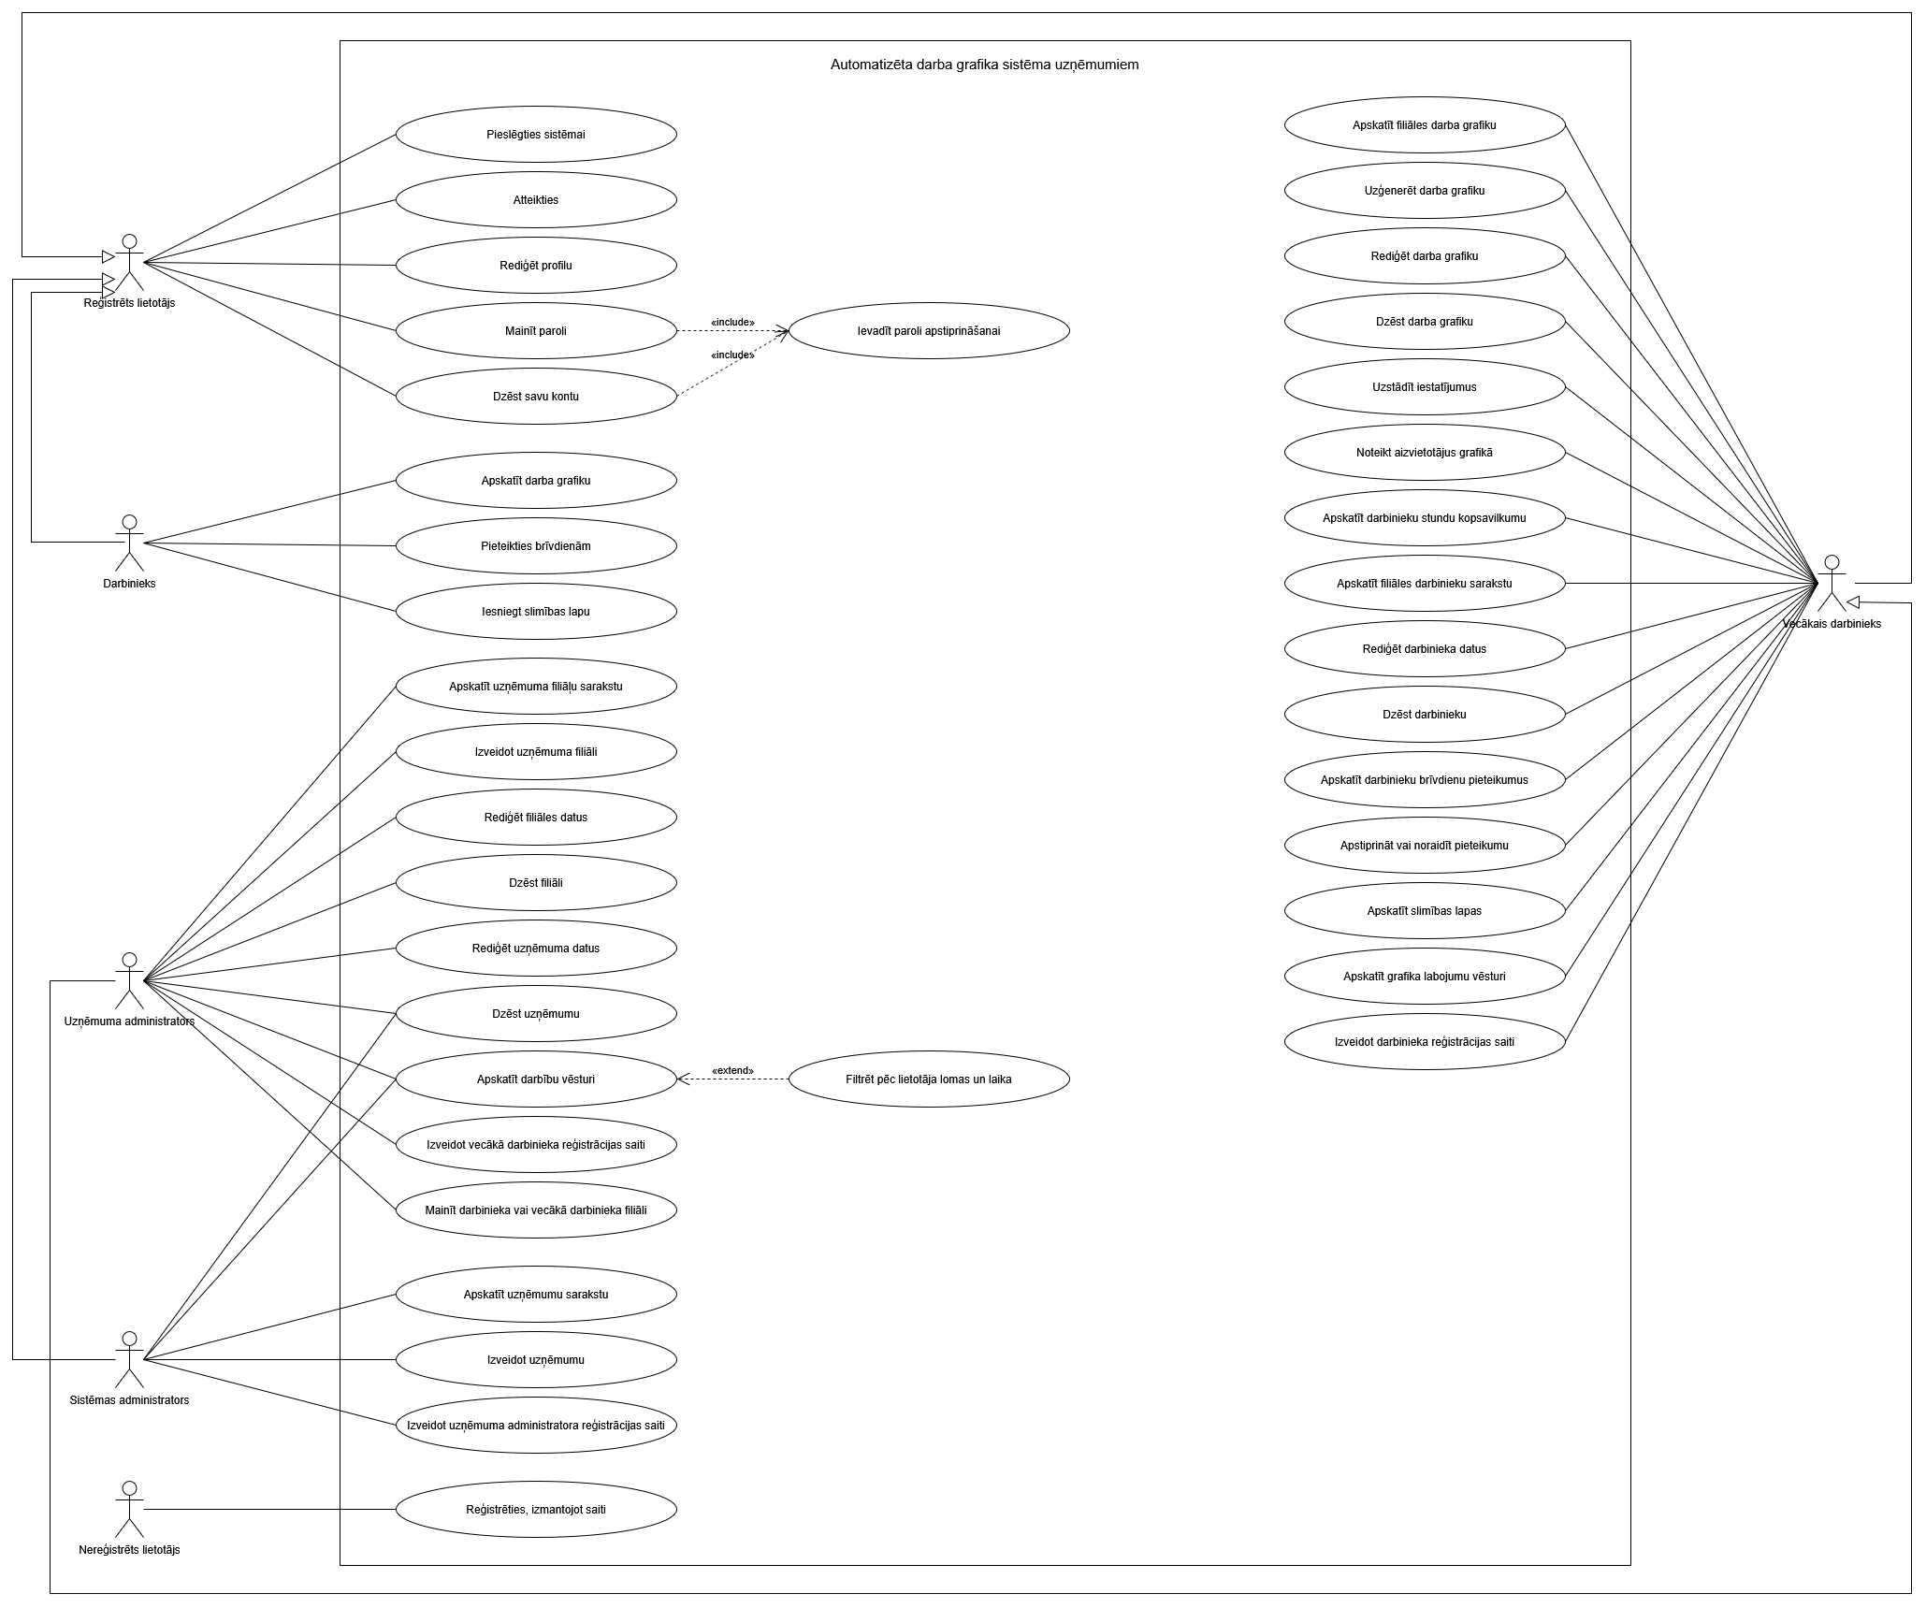
Lietošanas gadījumu diagramma
Kā lasīt diagrammu
Pieci aktori: nereģistrēts lietotājs un četras reģistrētās lomas.
«include» – obligāta papilddarbība (piem., paroles ievade).
«extend» – neobligāta darbība (piem., filtru izvēle).
Katra loma redz tikai sava tvēruma gadījumus; pārbaude – servera pusē.
Aktoru vispārināšana: bultiņa uz augšu nozīmē tiesību pārmantošanu; uzņēmuma administrators manto vecākā darbinieka tiesības, bet sistēmas administrators – tikai reģistrētā lietotāja tiesības.
1. pielikums · pilna izšķirtspēja – darba pielikumā
9
Notes:
Diagramma parāda piecas lomas, to lietošanas gadījumus un atkarības. Kopīgās darbības – pieslēgšanās, profils – ir visām reģistrētajām lomām. Darbinieks redz savu grafiku un pieteikumus, vecākais darbinieks – filiāles grafiku un apstiprināšanu, uzņēmuma administrators – visas sava uzņēmuma filiāles, bet sistēmas administrators – uzņēmumu sarakstu, uzņēmumu izveidi un dzēšanu, uzņēmuma administratora uzaicināšanu un visu uzņēmumu vēsturi. Aktoru vispārināšana parāda tiesību pārnesi: darbinieks, vecākais darbinieks un sistēmas administrators manto reģistrētā lietotāja tiesības, bet uzņēmuma administrators – vecākā darbinieka tiesības. Bultiņas ar «include» apzīmē obligātu papilddarbību, «extend» – neobligātu.

Slide 10
SVID analīze
S · Stiprās puses
W · Vājās puses
ierobežojumu automātiska ievērošana
grafiks pēc prasītā skaita dienas laikos
šaurs fokuss → vienkārša apguve
caurskatāmība un darbību vēsture
privātums: slimības iemesls netiek glabāts
nav darba laika uzskaites
vienkāršots maiņu modelis (nakts, sadalītās maiņas)
algoritma uzvedība sarežģītos reālos grafikos nav pārbaudīta – pieņēmums
pieteikumus nevar atcelt vai labot
nav mobilās lietotnes un algu integrācijas
O · Iespējas (ārējie apstākļi)
T · Draudi
niša starp Excel un pilnapjoma sistēmām
Latvijas tirgū nav risinājuma ar vietējo normu atbalstu
maksa par lietotāju apgrūtina mazos uzņēmumus
darba tirgus pieprasījums pēc caurskatāmas plānošanas
konkurenti attīsta automātisko sastādīšanu
darba regulējuma izmaiņas
Excel ieradumi un uzticība automātiskam grafikam
personas datu aizsardzības prasības
S/W – iekšējie faktori pret definēto funkcionalitāti · O/T – ārējie faktori pret tirgus izpēti
10
Notes:
SVID ir sadalīts iekšējos un ārējos faktoros: S un W vērtētas pret definēto funkcionalitāti, O un T – pret tirgus izpēti. Stiprās puses rāda, ka sistēma grafiku ģenerē, ievērojot ierobežojumus, un viss ir caurskatāms. Vājās puses: nav darba laika uzskaites, vienkāršots maiņu modelis, un svarīgi – algoritma uzvedība sarežģītos reālos grafikos vēl ir pieņēmums, kas jāpārbauda. Iespējas ir ārēji tirgus apstākļi: niša starp Excel un pilnapjoma sistēmām, vietējo normu atbalsta trūkums un maksa par lietotāju. Draudi: konkurentu attīstība, regulējuma izmaiņas, ieradums strādāt ar Excel un datu aizsardzības prasības.

Slide 11
Secinājumi
Kāpēc sistēma ir nepieciešama
Paredzamie ieguvumi
Ierobežojumi un attīstība
tirgū nav vienkārša risinājuma ar Latvijas noteikumu atbalstu
stiprās puses – ierobežojumu automatizācija un caurskatāmība – atbilst problēmai
vājās puses izriet no apzināta apjoma, nevis koncepcijas kļūdām
priekšrocība: vienkāršība un pielāgojamība, nevis funkciju skaits
mazāk grafikam veltīta laika
mazāk kļūdu jau sastādīšanas brīdī
caurskatāma brīvdienu apstiprināšana
aizvietotāja ieteikums un labojumu vēsture
algoritma uzvedība reālos, sarežģītos grafikos vēl ir pieņēmums
prioritātes: testēšana uz reāliem grafikiem, izņēmumu (svētku, izpārdošanas) apstrāde
šobrīd nav darba laika uzskaites un mobilās lietotnes
pieteikumu atcelšana, maiņu modeļa paplašināšana, drošības audits
Kopā: sistēma ir pamatota kā šaurs, pielāgojams risinājums – tās vērtība ir ierobežojumu automatizācijā un caurskatāmībā, nevis funkciju skaitā.
11
Notes:
Secinājumi: sistēma ir pamatota, jo tā tieši risina tirgus izpētē identificēto problēmu – manuālu grafiku bez ierobežojumu pārbaudes. Tā nekonkurē ar esošajiem risinājumiem pēc funkciju skaita, bet pēc vienkāršības un iespējas pielāgot noteikumus vietējiem apstākļiem. Būtiskākie ierobežojumi izriet no apzināta prototipa apjoma, un attīstības virzieni ir skaidri prioritizēti. Svarīgi atzīmēt, ka algoritma uzvedība reālos, sarežģītos grafikos vēl ir pieņēmums; pirmais attīstības solis ir tā pārbaude uz reāliem datiem.

Slide 12
Izmantotie informācijas avoti
1.
Planday. Workforce management. Mājas lapa. https://www.planday.com/, skat. 04.10.26
2.
Deputy. Employee scheduling software. Mājas lapa. https://www.deputy.com/, skat. 04.10.26
3.
Shiftbase. Workforce scheduling. Mājas lapa. https://www.shiftbase.com/, skat. 04.10.26
4.
Mutiska saruna ar mazumtirdzniecības kasieri vienā no lielākajiem mazumtirdzniecības veikaliem Latvijā par darba grafika sastādīšanas praksi, 27.09.26
5.
Noslēguma darba dokumentācija: uzdevuma nostādne, funkcionālās prasības, SVID analīze.
12
Notes:
Avoti: trīs komerciālo risinājumu mājas lapas, Darba likums un mutiska saruna ar mazumtirdzniecības kasieri par grafiku sastādīšanas praksi. URL un piekļuves datumus pirms iesniegšanas precizēju.

